Slide 1
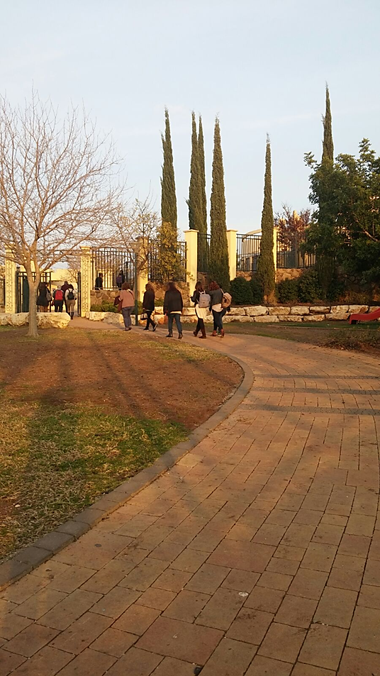
ביקור לומד ב"מצפה גולן" בית ספר יסודי אזורי, כתות א-ח ממוקם בבני יהודה, בדרום רמת הגולן
9.1.2018

Slide 2
סדר יום לביקור:
חלק ראשון
איסוף מידע באמצעות
פעילות קצרה במתמטיקה
סרטונים המראים את מרחבי הלמידה
מעגלי שיח עם תלמידים ומורים
סיור במרחב כתות א
חלק שני
במליאה- ארגון המידע באמצעות
תשובות לשאלות המורים המבקרים
מדברי יריב, המנהל, בסיום הביקור:
מה אני רואה בעוד כמה שנים?
ילדים מחייכים שמוצאים לעצמם את הדרך והמקום המתאים ללמידה, בכל תהליך מחדש.

Slide 3
ההתמקדות היא בהסתכלות חדשה על הילדים ועל הלמידה שלהם
שם המשחק הוא גמישות,
אצל המנהל
המורים
התלמידים והמערכת
אנחנו כל הזמן בתהליך שינוי וצמיחה
חשובה דמות המחנכת לתלמידים ולא מבנה כתת האם
המפתח הוא עבודת צוות

Slide 4
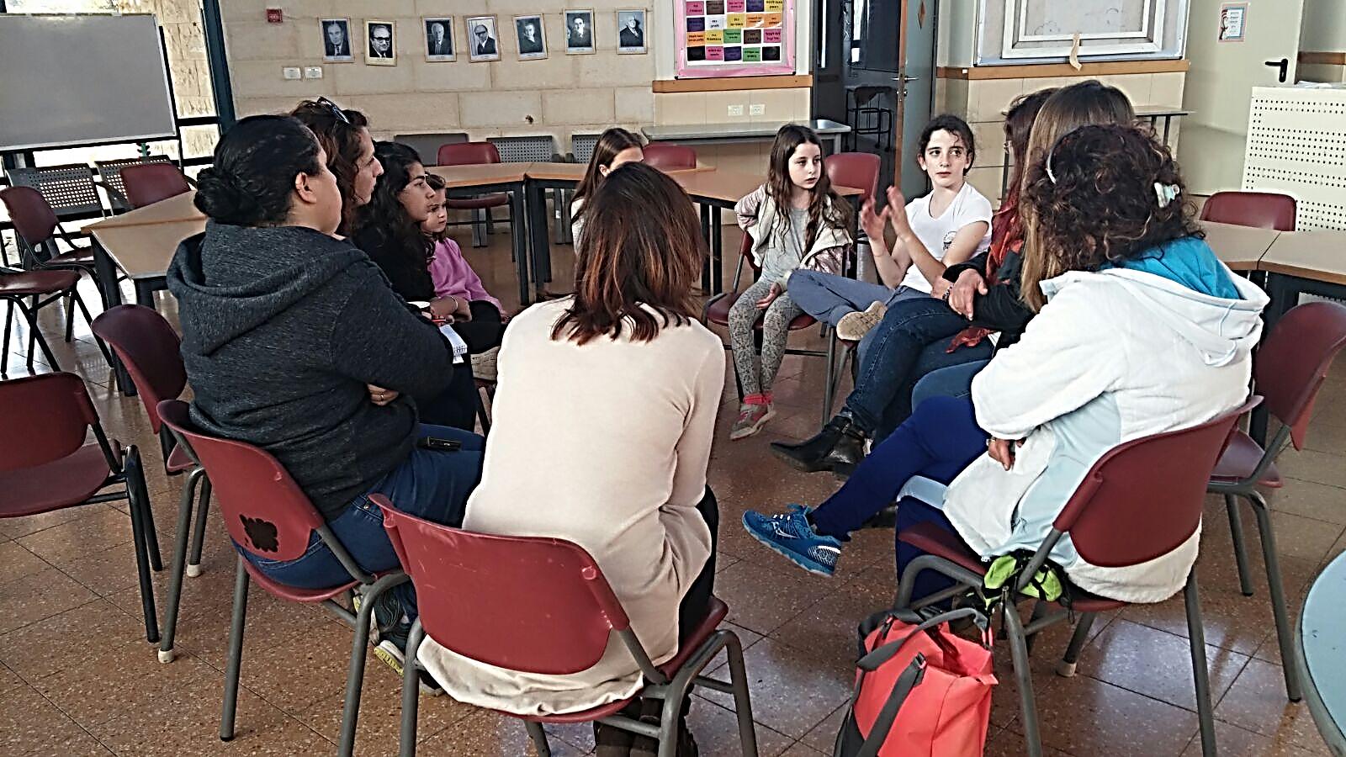
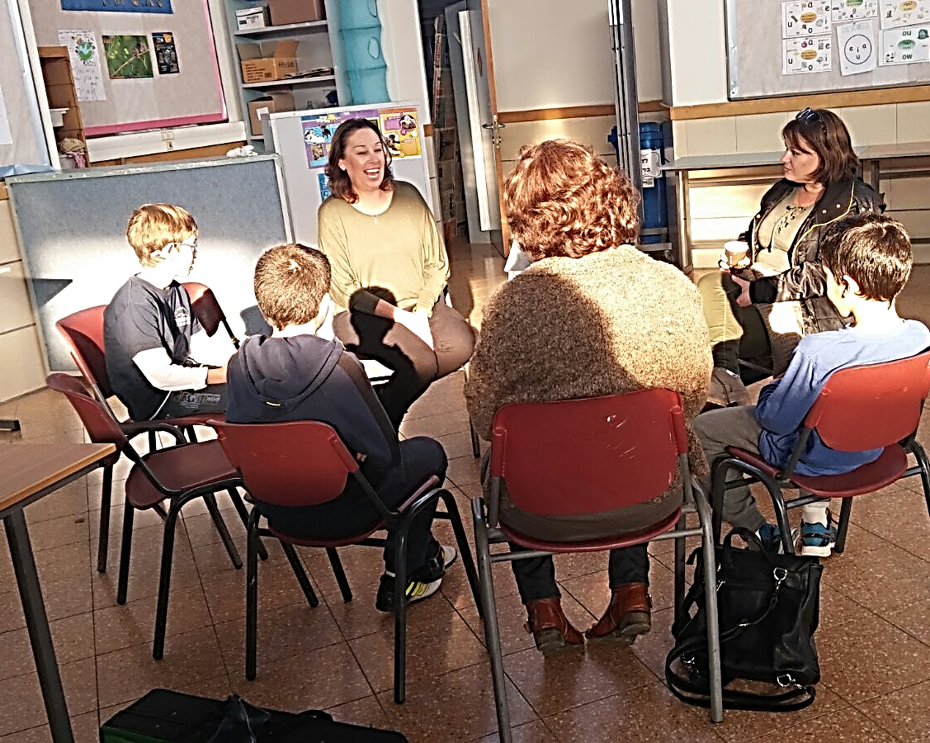
שיח עם תלמידים
יש עלינו הרבה אחריות להיות פעילים
במרחב הגמיש יש הרבה בחירה אחרת, כמו: תפירה, בניה, יצירה בחומרים ממוחזרים, ואפשר להשלים משימות.
בהקניה הכתה מחולקת לחצי או לשליש, או שזו חלוקה בשכבה, זה קל יותר ללמוד כשאנחנו פחות ילדים בקבוצה.
אנחנו יודעים מתי ההקניה שלנו ומתארגנים
מרחב חוקר הוא משותף לכתות ג-ד ולכתות ה-ו, ויש הרבה אפשרויות ותחנות למידה.

Slide 5
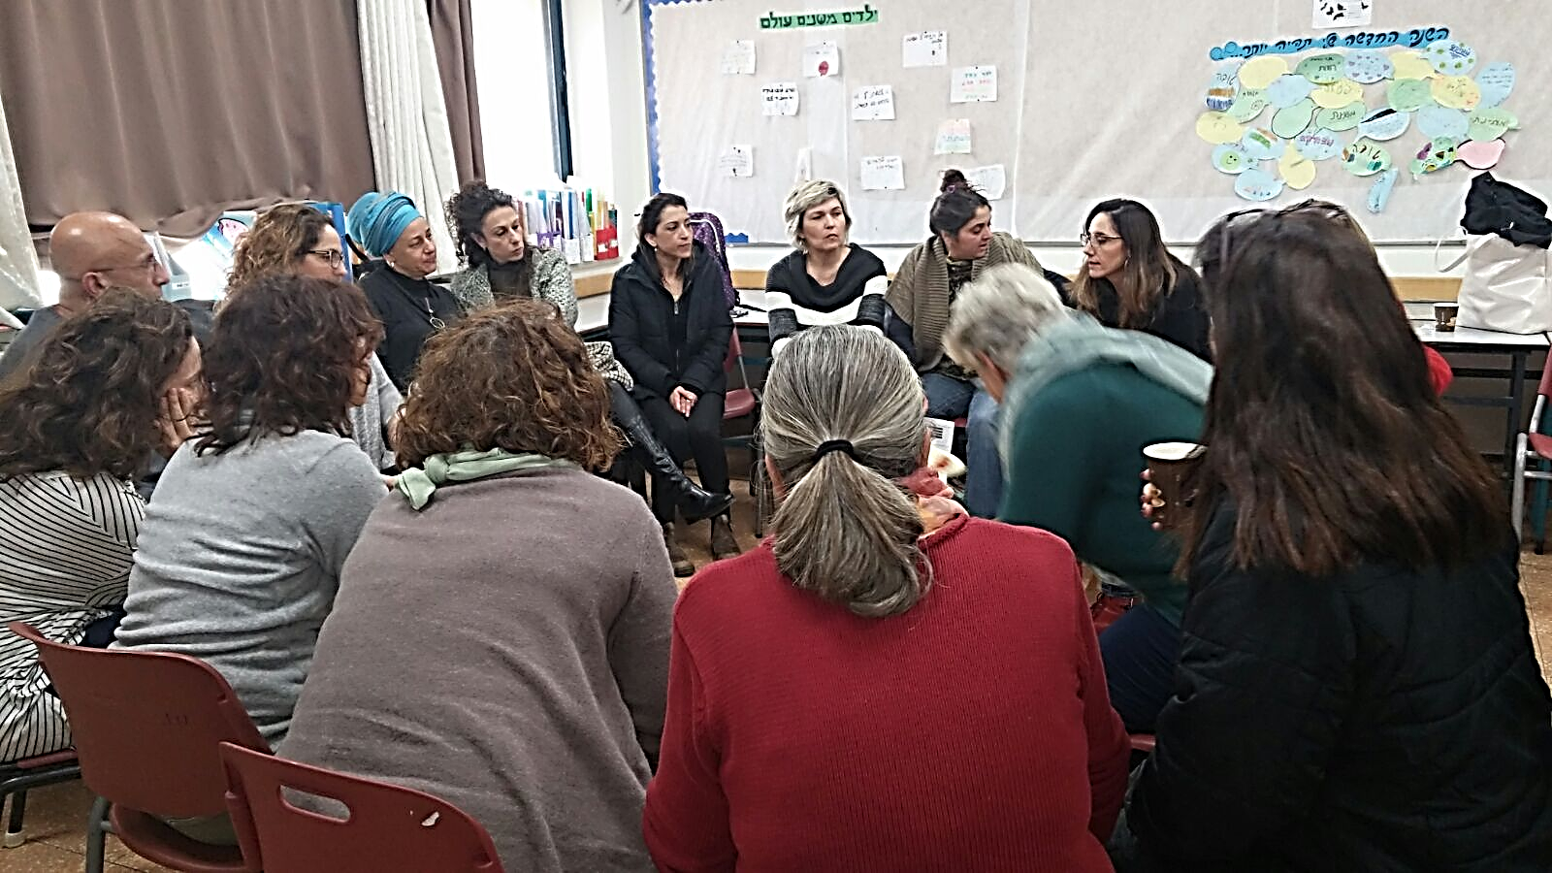
שיח עם מורים
יחידות הזמן במערכת הן שעתיים רצופות, זה מאפשר לכבד את הקצב של כל תלמיד
המרחבים מאפשרים את מימוש ההטרוגניות בלמידה
כבר לא צריך דף צביעה כדי למלא את הזמן – לתלמידים יש משימות חובה ורשות לכל השבוע והם מתקדמים בקצב ובהעמקה שהם בוחרים
כל מרחב קיבל את האופי שלו, אותו מרחב יראה טיפה אחרת בכל שכבה
המחנכת נמצאת את כל שעות ההוראה שלה בשכבה
ילדים עם קושי בריכוז, מוצאים להם פינות שקטות, או מקומות ללמוד בהם בעמידה
כשאני מלמד 26 ילדים, ברור לי שלא כולם איתי

Slide 6
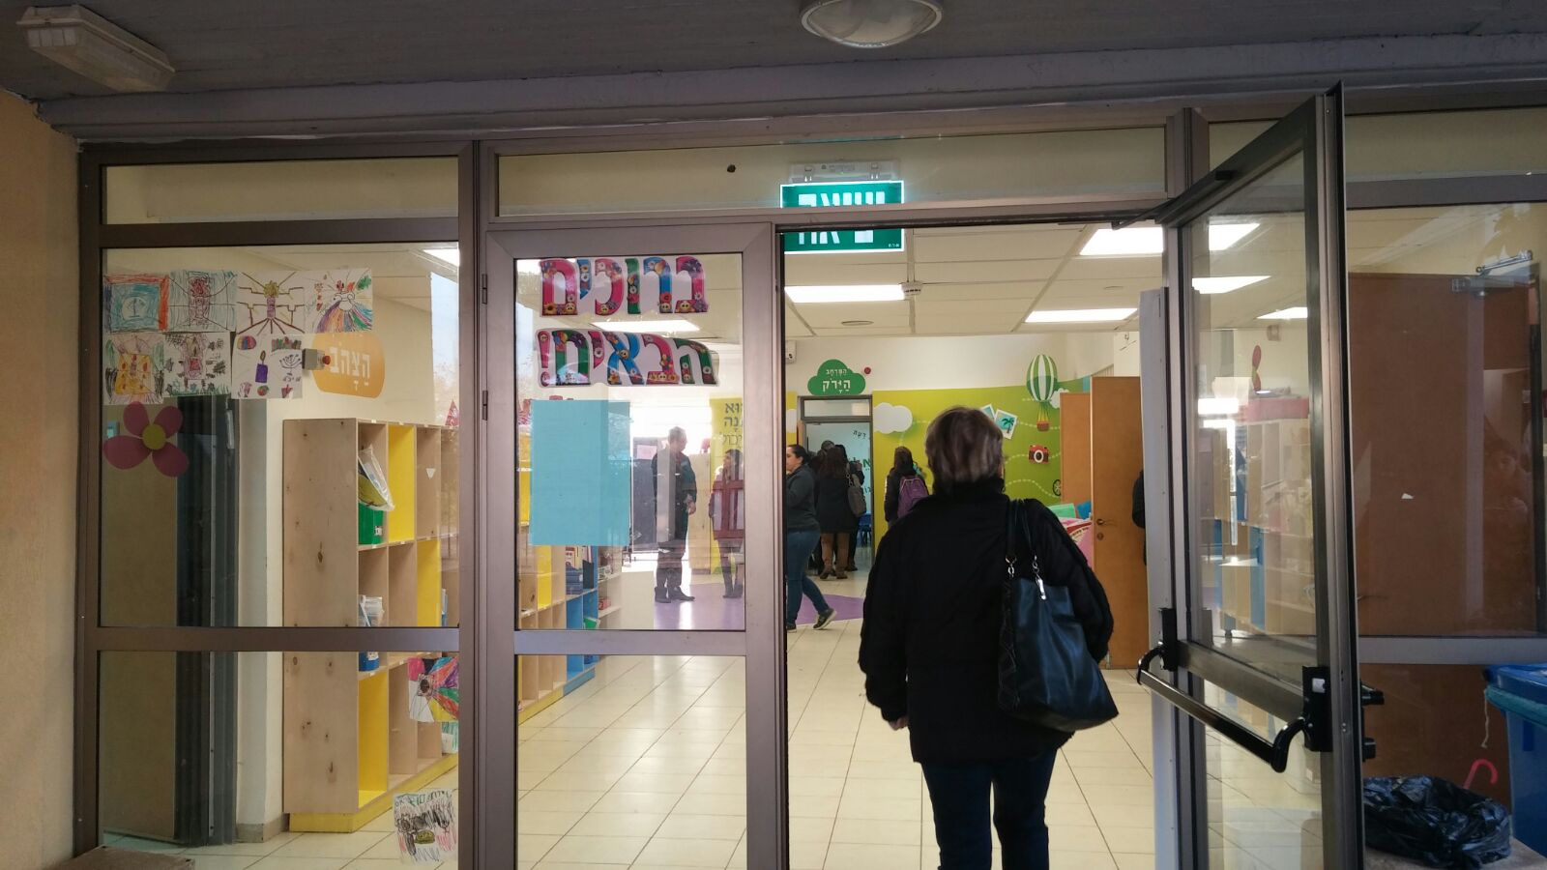
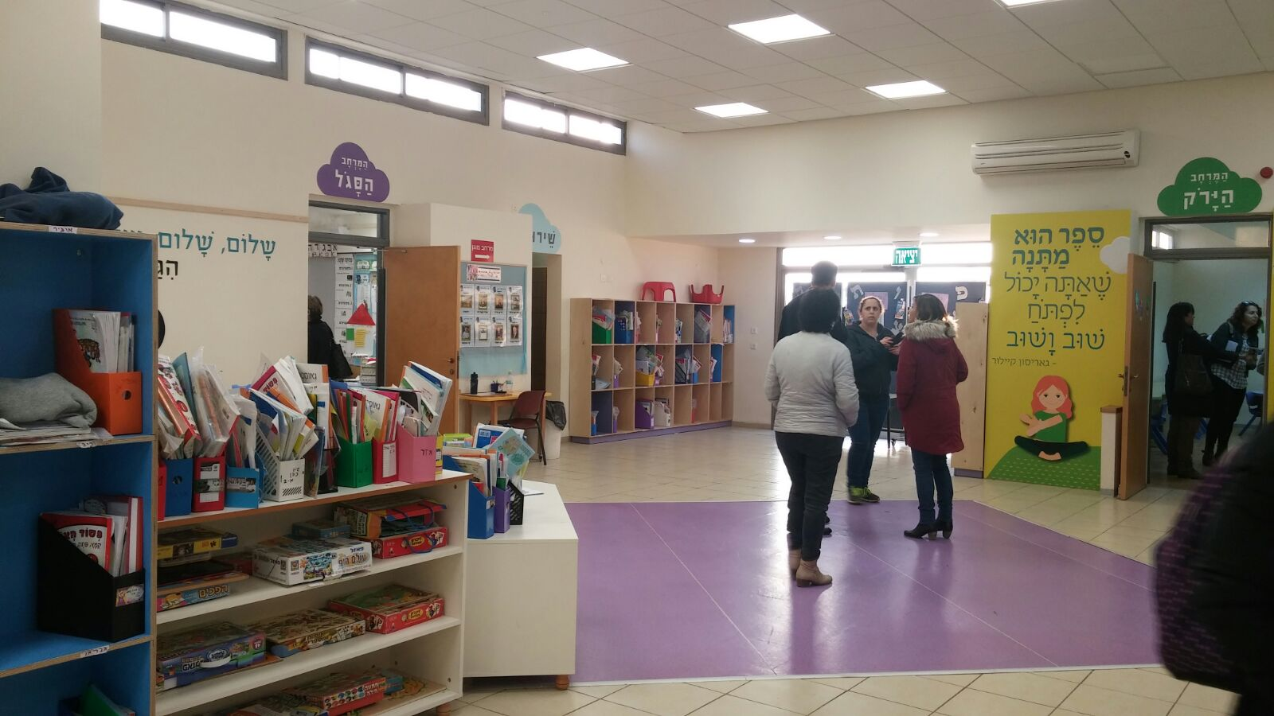
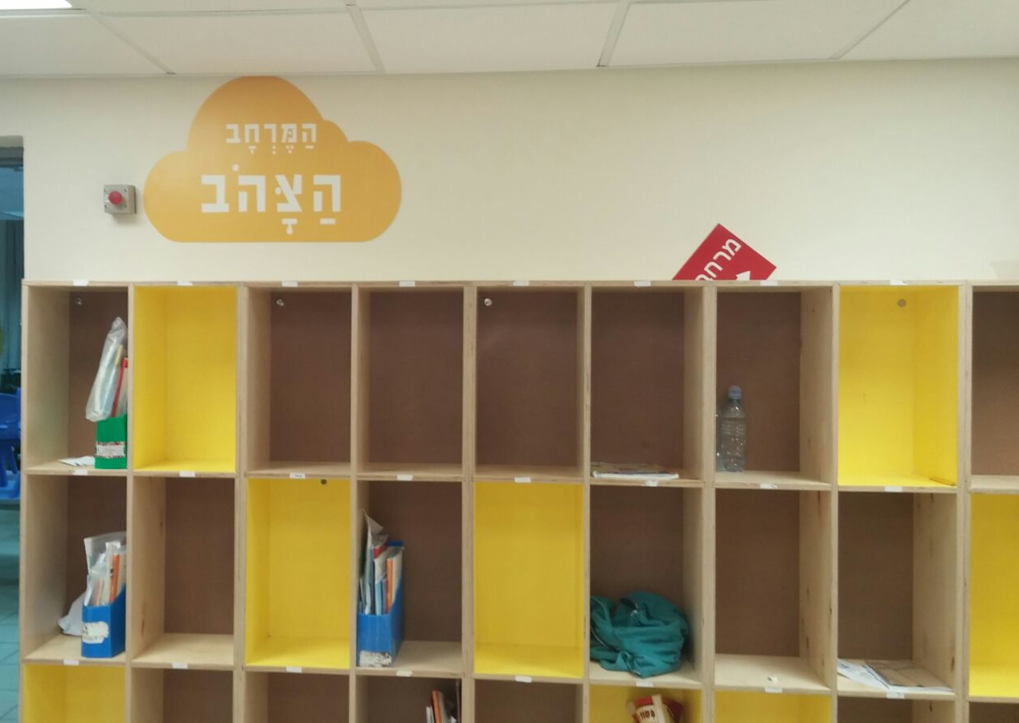
ברוכים הבאים למרחב כתות א - 3 כתות, 90+ תלמידים, שלוש מחנכות, מרחב אחד
בבוקר כל תלמיד שם את התיק שלו בתא,
לפי צבע כתת החינוך שלו, ונפגשים עם המחנכת במרחב קבוע
במהלך היום כל מחנכת עוברת עם הכתה שלה בכל המרחבים.
בכל מרחב לומדים אחרת, לדוגמא:
במרחב הסגול מתקיימות ההקניות
המרחב הירוק מבוסס על שיח, שיח חברתי, שיח מדעי, שיח חשבוני. הלימוד במרחב זה מתקיים ללא חוברת או דפי עבודה.

Slide 7
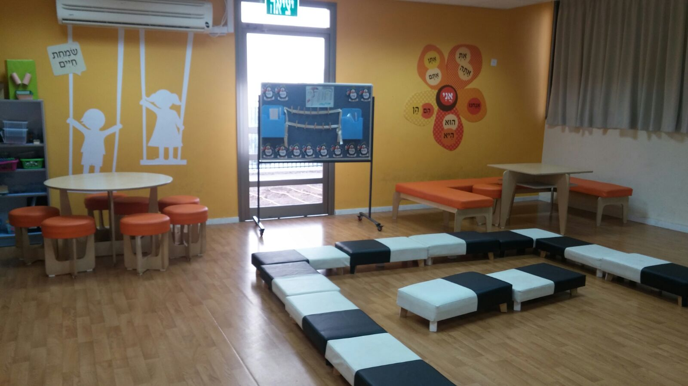
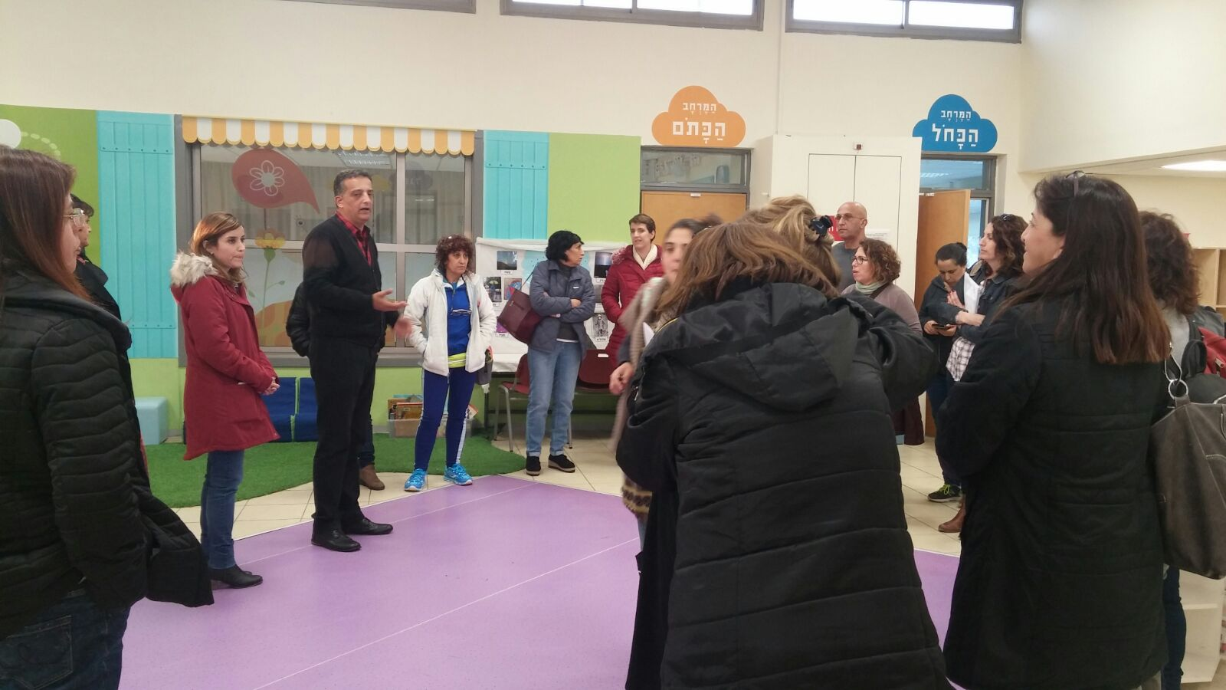
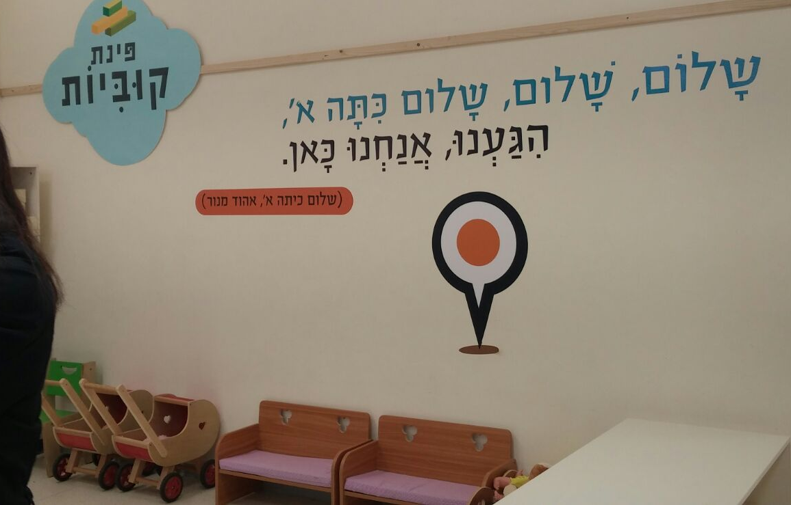
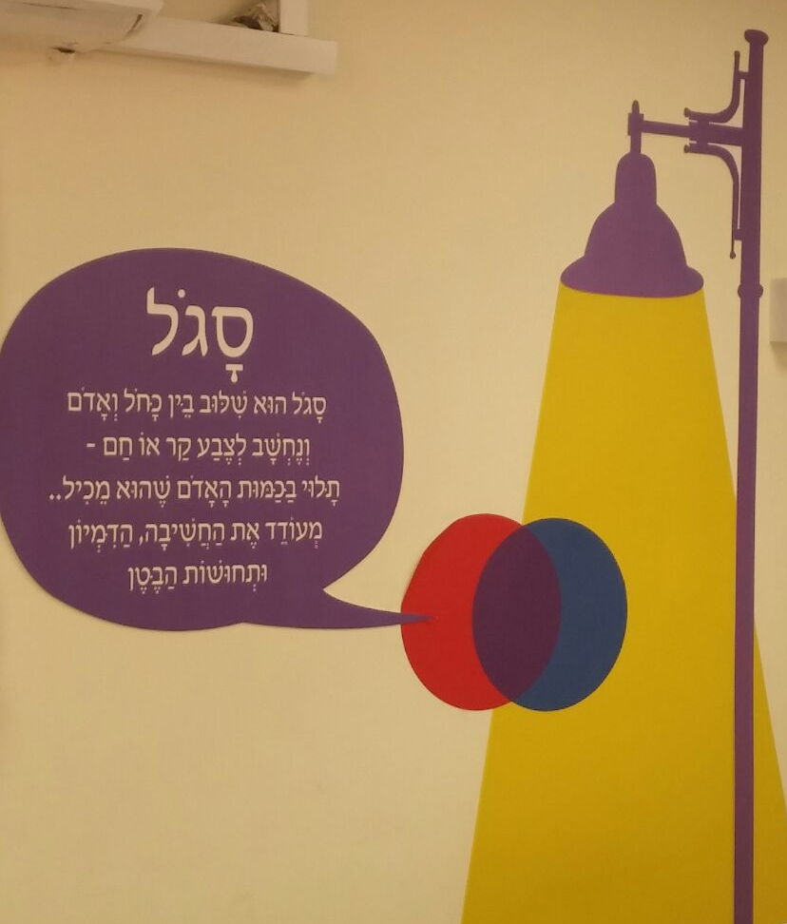
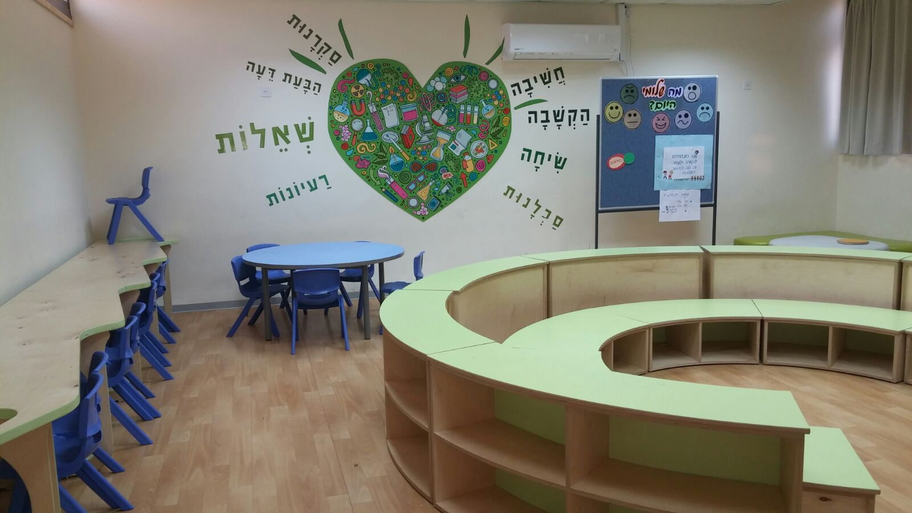
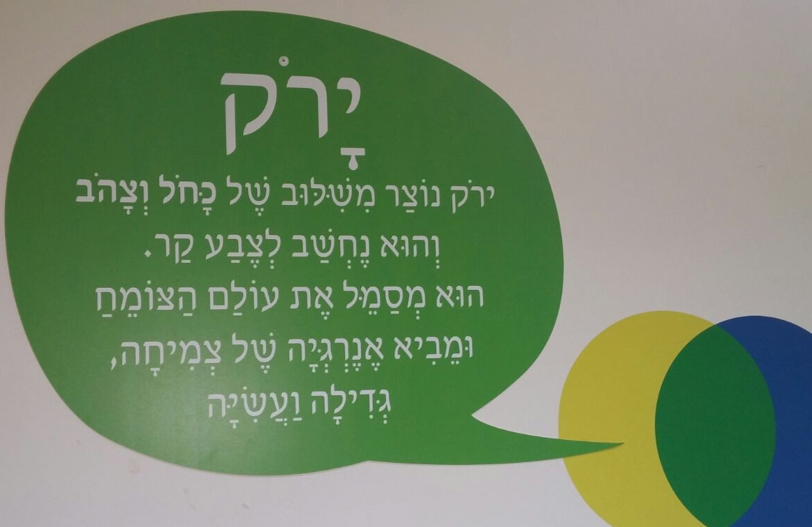
לכל מרחב צבע אחר
ורעיון שונה של ארגון הלמידה

Slide 8
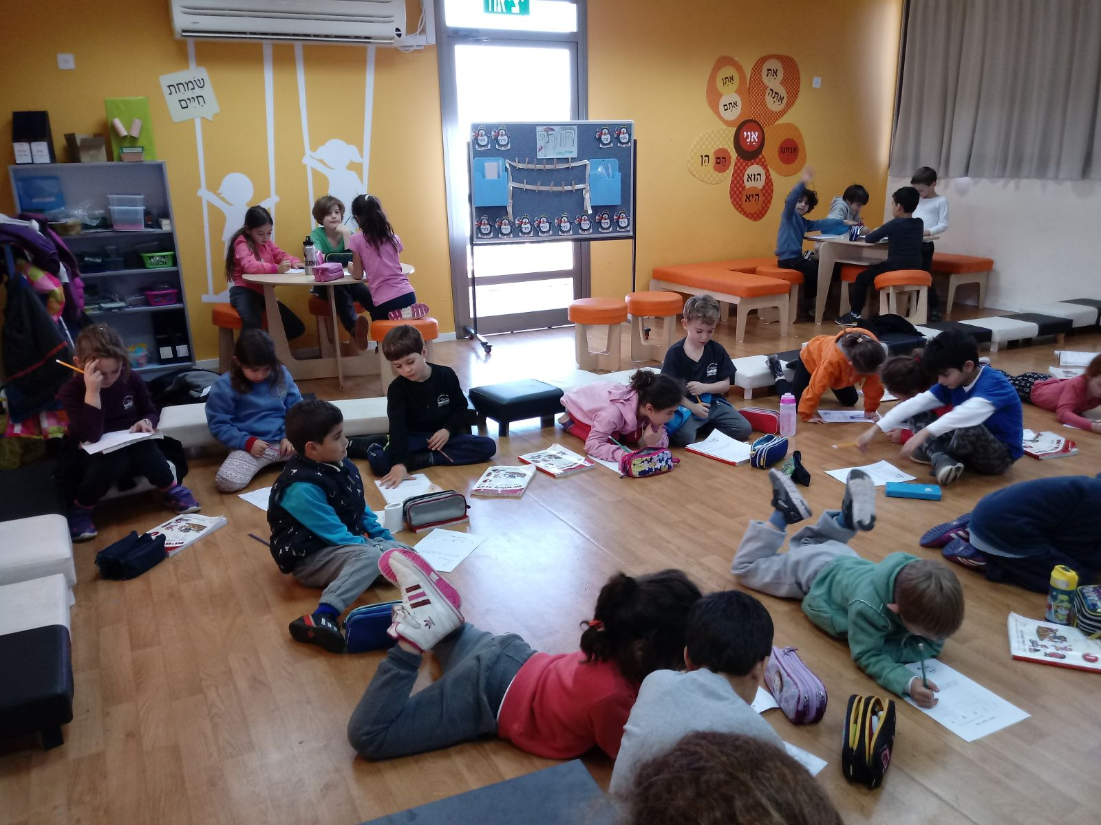
שיעור במרחב הכתום

Slide 9
מרחבי חקר דו-גילאיים
בכתות ג-ד; ה-ו
המורה שינה את מקומו ואת נקודת מבטו על ההוראה
הקניית מקצועות הליבה מתקיימת בקבוצות קטנות, במשך 25 דקות
בכל חטיבת גיל התעודה נראית אחרת, בהתאם לארגון הלמידה
6 מורים בו זמנית בשכבה של 100 תלמידים
עבודת צוות המורים מאוד משמעותית להצלחת ארגון הלמידה
המחנכים נמצאים גם במרחבי אנגלית, מדע ומתמטיקה
עד כתה ו' אין מבחנים ואין מספרים בתעודות. ישנה הערכה מילולית של התלמיד ושל המורה
במחקר הערכה של מכון שמיר-המכון לחקר הגולן, נמצא כי המחנכת הפכה למשמעותית יותר
בכתה ד' יש 9 שעות שבועיות כיתתיות בלבד

Slide 10
תשובות של יריב לשאלות במליאת הסיכום:
בהסתכלות קדימה לא תהיה כתת אם, בארבעה קירות קבועים...
אין היום התנגדויות של מורים, צריך לזכור שאנחנו בתהליך שינוי כבר יותר מ-5 שנים, מי שזה לא התאים לו - פרש...
הגמישות היא בזמן, במקום ללמוד, במקום ההוראה, בבחירה עם מי ללמוד, בגב שאני נותן לכל מורה להדגיש את הייחודיות שלו...
יש גיבוש אמיתי בתוך השכבה...
עבודת המורים כצוות מאפשרת לראות את הילד מהרבה משקפיים...
לכל רכזת של שתי שכבות יש גם פגישת צוות שכבתית וגם של שתיהן ביחד...
צריך להיות פתוח ולהבין שאין חקר אחד נכון, ולא כל חקר הוא תהליך מדעי...
השיח הבית ספרי הפך להיות שיח דיאלוגי בכל הרמות...
אנחנו בית ספר מנגן, הילדים מנגנים בזמן השיעורים ולא מפסידים כלום, אלא מרוויחים משהו אחר... זו שאלה של תפיסה והשקפה.

